Slide 1

Agenda Telefónica “Click to Dial”

Slide 2
ANTECEDENTES Y JUSTIFICACIONES
CAPITULO 1:

Slide 3
ANTECEDENTES
El protagonismo incesante y cada vez más fuerte de Internet en la vida cotidiana de las personas y las actuales líneas de desarrollo tecnológico de las telecomunicaciones, en las que existe una fuerte tendencia hacía el llamado “all IP”, hacen lógico el desarrollo de tecnologías basadas en IP que permita estas comunicaciones y servicios de voz, integradas dentro de Internet que tan demandadas y necesarias son en nuestra sociedad actual.

Slide 4
INTRODUCCIÓN
Asterisk es un sistema de telecomunicación de licencia libre desarrollado y distribuido por Digium. Esto garantiza un fácil acceso al código fuente y ha repercutido que Asterisk tiene un gran número de características pensadas por y para los usuarios y muchas facilidades de integración con otros sistemas que aprovecharemos en el desarrollo de este Proyecto.
De aquí que nuestro proyecto de graduación fue diseñar un agenda telefónica que sirviera para realizar llamadas desde una página web diseñada con código PHP que cumpliera con las características de click to dial, que traducido significa realizar llamadas con un solo clic.

Slide 5
OBJETIVOS
GENERAL
Desarrollar una agenda telefónica que realice llamadas con un solo clic sobre plataforma LAMPA, permitiendo a un usuario no utilizar el teclado numérico de softphones o teléfonos IP.

Slide 6
OBJETIVOS
ESPECIFICOS
Usar un desarrollo basado en plataforma LAMPA, usando Apache como servidor web, PHP como lenguaje de programación, MYSQL como base de datos y Asterisk como central telefónica, y todo instalado en un sistema operativo Linux.
Almacenar en una base de datos MYSQL todos los datos de contactos a los que se debe llamar.
Realizar llamadas con un solo clic para comunicar la extensión del usuario con el contacto al que desea llamar.
Ubicar de la manera más rápida posible al contacto que se desea llamar, para esto se hace búsquedas por localidad, por departamento o búsquedas directas, por nombre, apellido o número telefónico del contacto.
Manejar un modulo de administración de contactos automático para agregar las extensiones a los archivos de configuración iax.conf y sip.conf.
El sistema debe ser compatible con Asterisk versión 1.4 y 1.6.

Slide 7
JUSTIFICACIÓN
Las grandes empresas en la actualidad se hacen más competitivas dentro de su ramo y cada vez adoptan más estrategias a fin de garantizar el éxito.
Es por eso la necesidad de desarrollar este proyecto para que la telefonía sea parte de los procesos de optimización y ahorro de las empresas.
Es así que nuestro sistema instalado en una plataforma LAMPA (Linux, Apache, MySQL, PHP y Asterisk) que es mayormente utilizada por las empresas que hacen uso de la telefonía IP, tiene como finalidad principal ahorrar y optimizar recursos de los empleados de las empresas al realizar llamadas al alcance de un clic, reduciendo el costo de tiempo que le toma al empleado recordar y marcar el número de un contacto.

Slide 8
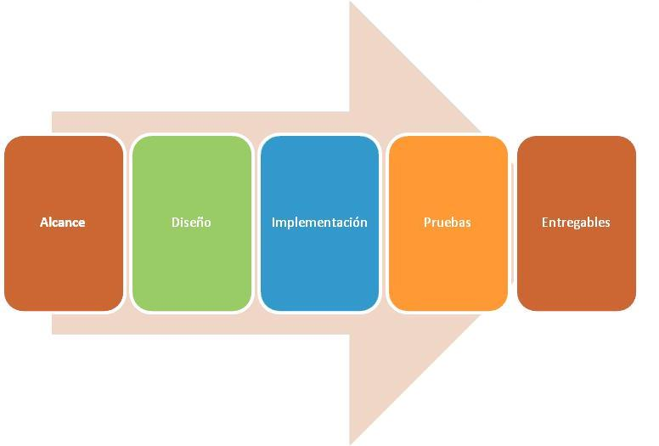
METODOLOGÍA

Slide 9
DESCRIPCIÓN DEL PROYECTO
Este Proyecto consiste en el desarrollo de un sitio web que permita al usuario dentro del sistema podrá dar clic sobre el número de un contacto e inmediatamente se establecerá la llamada entre el usuario y el contacto destino.
Los números de los contactos son almacenados en el sitio por medio de una base de datos que contiene las extensiones a la que pertenece cada contacto.
Una vez que se realice la llamada desde el sitio web, el sistema se encargará de establecer la llamada con el siguiente orden, primero hará sonar el teléfono del usuario que realiza la llamada, para luego hacer sonar el teléfono del contacto al cual marcó.
Nuestro sistema maneja rangos de extensiones IAX y SIP para cada departamento y localidad. Al momento de ingreso de un nuevo contacto se le solicitará la extensión y protocolo a la cual el contacto pertenece.

Slide 10
TABLA DE EXTENSIONES
Ext Ini | Ext Fin | Departamento | Localidad | Tipo
1100 | 1149 | Recursos Humanos | Guayaquil | SIP
1150 | 1199 | Recursos Humanos | Guayaquil | IAX
1200 | 1249 | Operaciones | Guayaquil | SIP
1250 | 1299 | Operaciones | Guayaquil | IAX
1300 | 1349 | Desarrollo | Guayaquil | SIP
1350 | 1399 | Desarrollo | Guayaquil | IAX
1400 | 1449 | Sistemas | Guayaquil | SIP
1450 | 1499 | Sistemas | Guayaquil | IAX
1500 | 1549 | Gerencia | Guayaquil | SIP
1550 | 1599 | Gerencia | Guayaquil | IAX
2100 | 2149 | Recursos Humanos | Quito | SIP
2150 | 2199 | Recursos Humanos | Quito | IAX
2200 | 2249 | Operaciones | Quito | SIP
2250 | 2299 | Operaciones | Quito | IAX
2300 | 2349 | Desarrollo | Quito | SIP
2350 | 2399 | Desarrollo | Quito | IAX
2400 | 2449 | Sistemas | Quito | SIP
2450 | 2499 | Sistemas | Quito | IAX
2500 | 2549 | Gerencia | Quito | SIP
2550 | 2599 | Gerencia | Quito | IAX

Slide 11
CARACTERISTICAS
Interface levantada desde cualquier navegador web, puede ser Internet Explorer, Firefox, Google Chrome, y otros.
No requiere de plug-ins especiales como ActiveX, Javar run Time, Flash, y otros.
Puede trabajar con cualquier teléfono IP o SoftPhone que soporte protocolo SIP.
No requiere de agentes, clientes o distribuciones sobre los usuarios.
Los números de los contactos cumplen la característica de click to dial.
Búsqueda de contactos por nombres, apellidos, departamentos y números.

Slide 12
CAPITULO 2:
FUNDAMENTOS TEORICOS

Slide 13
CLICK TO DIAL
Click to dial, en otras palabras, es el método de establecer una llamada entre dos participantes usando una interface web. Esto en gran parte simplifica la manera de llamar ya que ya no tiene que digitar largos números y más que nada tenerlos por separados de su teléfono IP.
El escenario de la función de click to dial está basado en el paradigma de los dispositivos terminales inteligentes y la nube tonta. Uno de los involucrados Agente del usuario SIP es requerido para conectarse a otro y reportar al servidor cuando lo haya hecho.

Slide 14
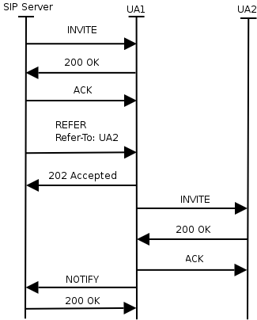
CLICK TO DIAL

Slide 15
AMI Asterisk Manager API
La interface Manager de Asterisk conocida como AMI permite a programas clientes conectarse a una instancia de Asterisk y ejecutar comandos o leer eventos sobre una sesión de TCP/IP.
Una simple secuencia de comandos de “key:value” es utilizada para la comunicación entre el cliente y el servidor PBX de Asterisk.

Slide 16
Asterisk Manager API
El protocolo tiene las siguientes características:
Antes de enviar a ejecutar un comando a Asterisk se debe primero establecer una sesión.
Los paquetes deben de poder transmitirse en ambas direcciones al momento de autenticación.
La primera línea de un paquete tendrá un key de “Action” cuando sea enviado desde el cliente al servidor de Asterisk, pero “Event” o “Response” son enviados desde Asterisk al cliente.

Slide 17
Asterisk Manager API
El orden de líneas en un paquete es insignificante, así que aquí podemos utilizar nuestro lenguaje de programación preferido para guardar eficientemente un paquete.
Saltos de línea es usado para delimitar cada línea y dos saltos de línea indica a Asterisk la finalización de un comando para ser procesado.

Slide 18
Asterisk Manager API
Ejemplo:
Action: Login
UserName: $UserName
Secret: $Secret
Action: Originate
Channel: SIP/$ext
Exten: $num
Context: $context
Action: Logoff

Slide 19
/etc/asterisk/manager.conf
Asterisk Manager API
[general]
enabled=yes
port=5038
[admin]
secret = claveadmin
deny=0.0.0.0/0.0.0.0
permit=127.0.0.1/255.255.255.0
read =system,call,log,verbose,command,agent,user
write =system,call,command,agent,user,originate

Slide 20
CAPITULO 3:
DESCRIPCION DETALLA DEL PROYECTO

Slide 21
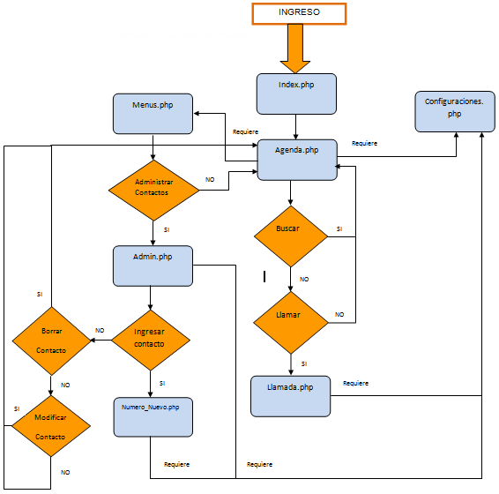
FLUJO DE PAGINAS

Slide 22
DISEÑO DE RED

Slide 23
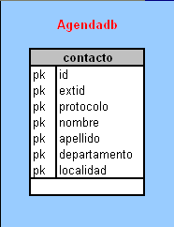
DISEÑO DE LA BASE DE DATOS

Slide 24
REQUERIMIENTOS DEL SERVIDOR
Hardware
Estos son los requerimientos mínimos para el servidor que va a ser de Asterisk, Apache Web, MySQL y PHP:
Hardware:
Pentium IV 2.8GHZ o superior
Memoria RAM de 1GB
Disco Duro de 40GB
Tarjeta de Sonido
Micrófono y parlantes
Software:
Instalador del sistema Operativo CentOS 5.2
Instalador Asterisk 1.6.10.1
Paquete Libpri 1.4.10.1
Paquete Dadhi Linux 2.2.0.1
Paquete Dahdi Tools 2.2.0
Paquete Addons 1.6.0.2
Paquete de instalación httpd 2.2.3
Paquete de instalación PHP 5.1.6
Paquete de instalación MySQL 5.0.45
Paquete de instalación PHP-MySQL 5.1.6

Slide 25
REQUERIMIENTOS DE LOS CLIENTES
Hardware:
Pentium IV 1.5GHZ o superior
Memoria RAM de 512MB
Disco Duro de 20GB
Tarjeta de Sonido
Micrófono y parlantes
Software:
Softphone X-lite o ZoIPer ultimas versiones disponibles.

Slide 26


INSTALACIÓN
Instalación servidor Linux
Actualizando versiones del Kernel

Slide 27
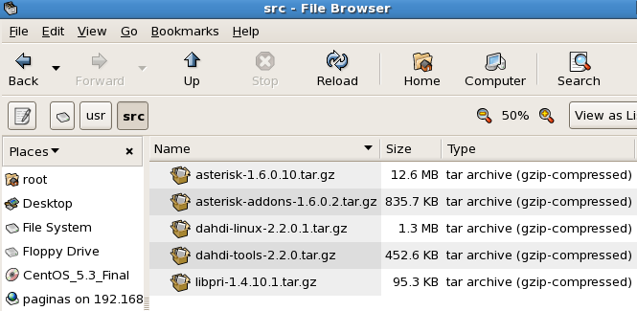
INSTALACION DE SERVICIO ASTERISK

Slide 28
INSTALACION DE SERVICIO ASTERISK
Una vez que desempaquetemos:
Cd /usr/src/Libpri-1.4.10.1
#make
Cd /usr/src/dahdi-linux-2.2.0.1
#make
#make install
Cd /usr/src/dahdi-tools-2.2.0
#./configure
#make
#make install
#make config
Cd /usr/src/asterisk-1.6.0.10
#./configure
#make
#make install
#make config
#make samples
Cd /usr/src/asterisk-addons-1.6.0.2
#./configure
#make
#make install
#make samples
Cd /usr/src/asterisk-1.6.0.10
#./configure
#make
#make install
#make config
#make samples
Verificar que se pueda lanzar asterisk
#asterisk –r

Slide 29
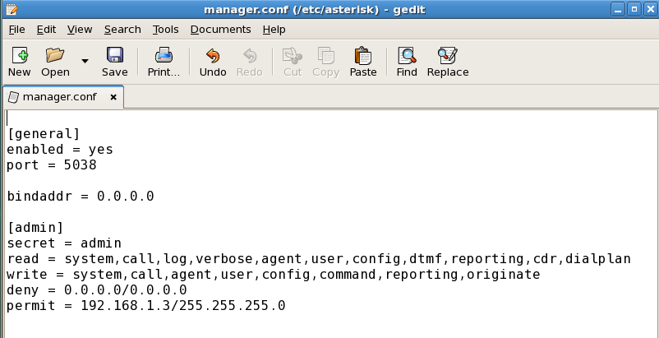
LEVANTAMIENTO Y CONFIGURACION DEL MANAGER API
En el archivo de configuración manager.conf agregamos la siguiente información.

Slide 30
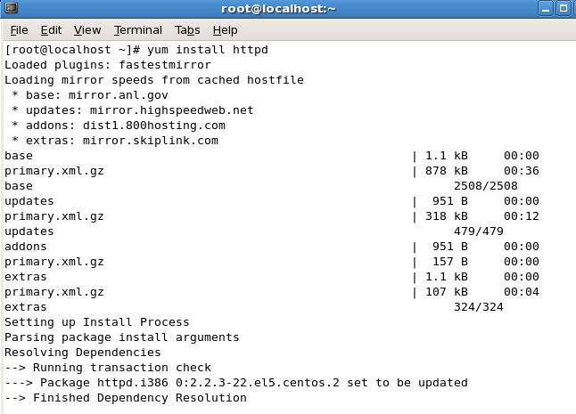
INSTALACION DEL SERVICIO WEB APACHE 2.x
Ejecutar el siguiente comando: yum install httpd

Slide 31
INSTALACION DEL SERVICIO WEB APACHE 2.x
Configurar el servicio para que levante automáticamente
#CHKCONFIG httpd on
Los directorios donde encontrará los archivos de configuración de httpd son /etc/httpd

Slide 32
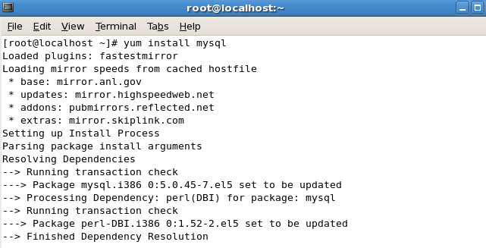
INSTALACION Y CONFIGURACION DE MYSQL
Ejecutar el siguiente comando: yum install mysql

Slide 33
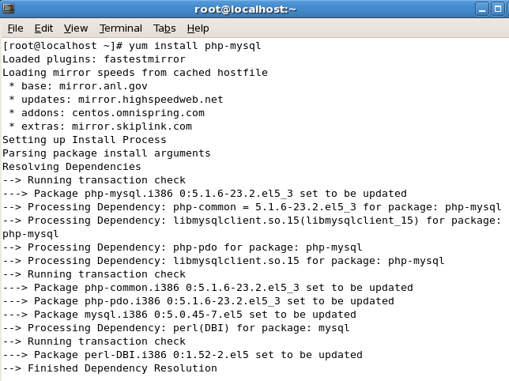
Instalación de PHP-MySQL
Ejecutar el siguiente comando: yum install php-mysql

Slide 34
INSTALACION DE LA AGENDA CLICK TO DIAL
Descomprimir el paquete instalador en
/var/www/html/agendactd
Autenticarse a la base de datos.
Una vez dentro de la sesión SQL ejecutar todo el código que se encuentra en:
/var/www/html/agendactd/agendaclicktodial.sql
Agregar las configuraciones de nuestro servidor.
Editar el archivo /var/www/html/agendactd/configuraciones.php

Slide 35
INSTALACION DE LA AGENDA CLICK TO DIAL
Dentro del archivo configuraciones.php se debera editar lo siguiente:
Parámetros para conectarse a la base de datos
$mysql_host: Aquí debe escribir la dirección ip del servidor de base de datos
$mysql_user: Aquí debe escribir el usuario para conectarse a la base de datos, por default root. Pero por seguridad crear un nuevo usuario que tenga permisos solo sobre la base agendadb.
$mysql_password: Aquí escribir la contraseña para el usuario que creo para ingresar a la base.
$mysql_db: Aquí escribir debe ir el nombre de nuestra base de datos agendadb.

Slide 36
INSTALACION DE LA AGENDA CLICK TO DIAL
Configuraciones para conectarse a Asterisk
$UserName
Escribir el usuario para conectarse que definio en manager.conf
$Secret
Escribir la contraseña que definio para el usuario.
$context
Escribir el contexto que definio en extensions.conf

Slide 37
INSTALACION DE LA AGENDA CLICK TO DIAL
$asterisk_ip
Escrbir la dirección ip que tiene el servidor de Asterisk.
Reemplazar los archivos del servidor de asterisk por los que se encuentran en la ruta: /var/www/html/agendactd/asterisk
Ejecutar desde un navegador:
http://<Direccion_IP_Servidor>/agendactd/index.php

Slide 38
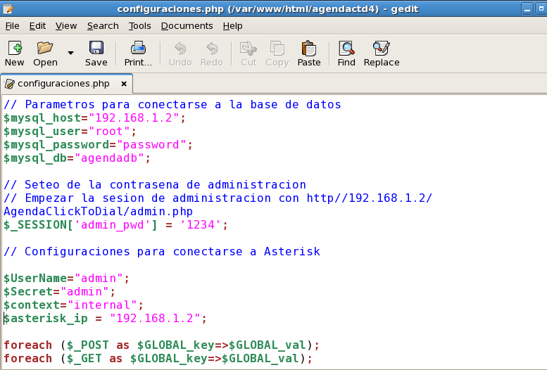
CONFIGURACIONES PHP

Slide 39
DEMOSTRACION
Ver video

Slide 40
CONCLUSIONES Y RECOMENDACIONES
El uso de la interface Manager API de asterisk ha sido de vital importancia para el desarrollo de este proyecto y así mismo su lista de funciones nos permitirá desarrollar mejores ventajas sobre nuestra agenda.
Como recomendación que se puede hacer para el post desarrollo de nuestro proyecto está el desarrollo de interconexión con líneas externas, teléfonos públicos y celulares. Además de la implementación de otros protocolos de comunicación de mayor reconocimiento en el mercado, esto nos ayudará a extender el uso de nuestra agenda.

